Slide 1

PRÁCTICAS DE SALUD MENTAL Y APOYO PSICOSOCIAL EN EMERGENCIAS Y DESASTRES
ENFOQUE EN COVID-19
Dirección Nacional de Salud Mental y Adicciones
(con la colaboración de la Dra. Silvia Bentolila)

Slide 2
Protección de la salud mental de los INTEGRANTES DE equipos DE PRIMERA LÍNEA de intervención

Slide 3
NIVELES DE INTERVENCIÓN
frente a un INICIDENTE CRÍTICO
1º
PERSONAS AFECTADAS
2º
FAMILIARES
3º
EQUIPOS DE INTERVENCION
4º
COMUNIDAD
5º

Slide 4
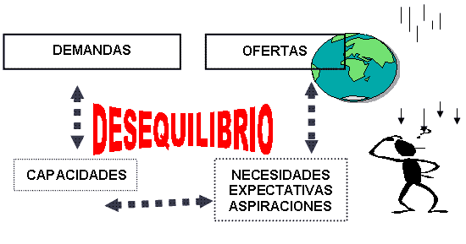
ESTRÉS
“un desequilibrio sustancial (percibido) entre la demanda y la capacidad de respuesta (del individuo) bajo condiciones en las que el fracaso ante esta demanda posee importantes consecuencias (percibidas)“
"Es la respuesta de ansiedad que experimenta una persona cuando tiene que hacer frente a unas demandas del medio que le resultan excesivas"

Slide 5
DISTRÉS ES…
"Es la respuesta que experimenta una persona cuando tiene que enfrentar demandas que le resultan excesivas"
SOBRE LAS QUE SIENTE
QUE NO TIENE CONTROL

Slide 6
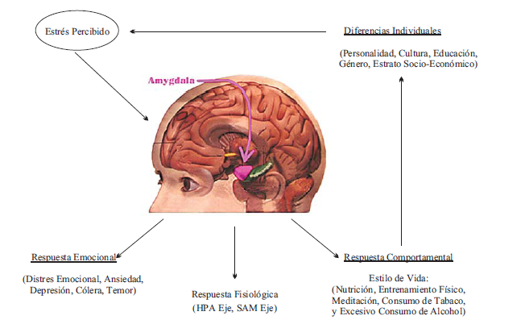
SI EL TRABAJADOR SIENTE QUE NO TIENE
CONTROL SOBRE LA SITUACIÓN AUMENTA SU NIVEL DE RESPUESTA AL ESTRÉS , LA TENSION Y EL HIPERALERTA

Slide 7
REACCIONES A UN AMBIENTE IMPREDECIBLE
RECUERDE:
SE DISPARA LA RESPUESTA FISIOLÓGICA DEL ESTRÉS
En una persona que se encuentre en un ambiente donde su conducta “habitual ” ya no tiene un efecto de control sobre ese ambiente
SE ELEVA EL NIVEL DE ANSIEDAD
TAMBIEN LE OCURRE AL EQUIPO DE INTERVENCIÓN

Slide 8
Para Trabajadores de la salud
Es frecuente que en quienes intervienen y trabajan con personas que atraviesan situaciones extremas, en las que también sentimos amenazada nuestra vida, se desencadene la respuesta normal al estrés.
Para los trabajadores/as de la salud, es probable y normal sentirse bajo los efectos de esta respuesta neuro-fisiológica en la situación actual.
Considerar cómo afrontar el estrés y el bienestar psicosocial del equipo de trabajo durante este tiempo, es tan importante como cuidar su salud física.

Slide 9
Los integrantes de los equipos de intervención
Pueden experimentar durante o posteriormente a la emergencia algunas manifestaciones, en principio sólo requieren de técnicas de desactivación de la respuesta frente al estrés, del apoyo y acompañamiento del equipo, del soporte de sus compañeros/as de Salud Mental, de su familiar, y social.

Slide 10
Los integrantes de los equipos de intervención
Se harán presentes las “reacciones esperables”:
Las primeras en manifestarse estarán en relación con el hiperalerta: irritabilidad, cambios bruscos del humor, ansiedad, hiperactividad, dificultad para dormir, aumento de la atención involuntaria con inquietud, enojo.
Deseos de continuar en la tarea sin parar.
Necesidad o deseo de mantenerse en contacto con compañeros.

Slide 11
DISOCIACIÓN OPERATIVA
Usaran una defensa específica para lidiar con personas en situaciones de sufrimiento extremo, la llamada:
REACCIÓN ESPERABLE DE DEFENSA EN
INTEGRANTES DE EQUIPOS DE INTERVENCIÓN
“Un arma de doble filo”

Slide 12
Se recomienda estar atentos a:
Indicadores comunes de malestar o disfunción en lo individual, en el equipo
y en la familia

Slide 13
En el individuo
Tendencia a la hiperactividad e hiperalerta.
Identificación con la experiencia traumática del otro.
Sensación de frustración combinado con un deseo de controlar o solucionar todo
Aislamiento y/o problemas en la comunicación.
Dificultades en la adaptación familiar y social.
Trastornos psicosomáticos.

Slide 14
En el equipo
Problemas en las dinámicas internas (comunicación, solución de problemas, toma de decisiones, conflictos interpersonales, etc.).
Alianzas y relaciones de dependencia. Formación de subgrupos por alianzas contradictorias, patrones de descalificación y subvaloración de los roles y funciones de los otros.

Slide 15
En la familia
Dificultades y/o tendencia a abandonar relaciones con miembros de la familia.
Dificultades en la comunicación.
Alteración de la dinámica familiar.
Tendencia a la desintegración familiar.
Temor y angustia de la familia con respecto a la vida y las condiciones de inseguridad que exige el trabajo en salud.

Slide 16
En la familia
Tendencia a subvalorar las dificultades de la familia respecto a las víctimas de la emergencia y el rol laboral.
Baja tolerancia.

Slide 17

MENSAJES PARA LÍDERES O COORDINADORES DE EQUIPO:
Si usted es líder o coordinador de un equipo,
Es importante proteger al personal del estrés crónico y un mal estado de salud mental durante esta respuesta.
De esta manera
tendrán una mayor capacidad a la hora de cumplir con sus funciones, en este caso con trabajadores/as de la salud

Slide 18
Los trabajadores de la salud mental debemos considerar a la hora de intervenir con los equipos de respuesta que:
Nuestros compañeros/as de trabajo estarán bajo los efectos del hiperalerta, y las reacciones esperables ya mencionadas.
Por lo tanto, las estrategias convencionales no son las indicadas de primera elección
Se encontrarán con equipos irritados, con facilidad al enojo, la impotencia, el cansancio, la ansiedad, la frustración, con un aumento de la atención involuntaria y la consecuente disminución de la voluntaria, con poco tiempo de escucha.
Necesitan recuperarse rápidamente para volver al frente de intervención.

Slide 19
¿Cómo cuidarlos y cuidarnos?
Además de brindarles recomendaciones básicas como:
Garanticen el descanso, alimentación, realizar actividades físicas (las hormonas del estrés se metabolizan con la actividad física)
Mantener contacto con familiares y amigos aunque sea por vías virtuales. (recuerden que sus familiares estarán preocupados por ellos!!)
Eviten calmar el hiperalerta y la ansiedad con el tabaco, el alcohol u otras drogas. A largo plazo, estos pueden empeorar el bienestar mental y físico y promover conductas adictivas.

Slide 20
Lo que hará a la diferencia de su presencia como especialista en salud mental es:
Recordarles que están en hiperalerta, y que mucho de lo que les sucede, y sucede intra-equipo, individualmente y en el ámbito familiar, es producto de las reacciones esperables al estrés.
No desestimen este recurso, porque se generan situaciones intensas dentro de los equipos y cuando toman conciencia de las razones, y se les aporta recomendaciones para lidiar con la respuesta del estrés se desactivan rápidamente.
Puede usar técnicas de desactivación emocional, siempre y cuando esté entrenado para hacerlas, de lo contrario pueden generar más daño que alivio

Slide 21
Aprendamos de lo vivido
PROTECCIÓN DE LA SALUD MENTAL DURANTE EPIDEMIA DE INFLUENZA A H1N1 (2009):
“UNA EXPERIENCIA DE INTERVENCIÓN SMAPS EN ARGENTINA”

Slide 22

PROTECCIÓN DE LA SALUD MENTAL DURANTE EPIDEMIA DE INFLUENZA A H1N1 (2009) UNA EXPERIENCIA ARGENTINA
DRA. Bentolila y col.
  Fase epidémica: Acciones de Salud Mental
Dispositivo de Protección de salud mental: acciones con pacientes, familiares y personal de salud en hospitales de referencia nacional de alta complejidad.
Ejes de Intervención
Primera ayuda psicológica por personal no especializado (familias en duelo o con pacientes internados)
Servicios especializados en la atención de la pandemia: “patrullas” en lugares pre seleccionados del hospital, para disminuir niveles de conflictividad.

Slide 23
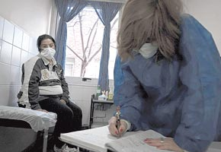
PROTECCIÓN DE LA SALUD MENTAL DURANTE EPIDEMIA DE INFLUENZA A H1N1 (2009)
UNA EXPERIENCIA ARGENTINA
DRA. Bentolila y col.
  Fase epidémica: Acciones de Salud Mental
Intervención psicosocial con equipos que trabajaron en atención de la epidemia.
Desde la premisa: “siempre que sea factible, los equipos implicados en la emergencia deben de pasar por un proceso de atención o acompañamiento psicológico grupal” (OPS/OMS- Protección de la Salud Mental en situaciones de epidemias), se definió el perfil de intervención.

Slide 24
Hospital ….. Departamento de Enfermería
Entre otras intervenciones se implementaron técnicas para concientización y manejo del estrés, con encuesta de “reacciones esperables”
De las encuestas realizadas a los profesionales enfermeros que se desempeñan en las distintas Unidades del Hospital “……” para medir el impacto de la epidemia de Gripe A (H1N1) en situaciones potencialmente estresantes se han obtenido los siguientes datos:

Slide 25
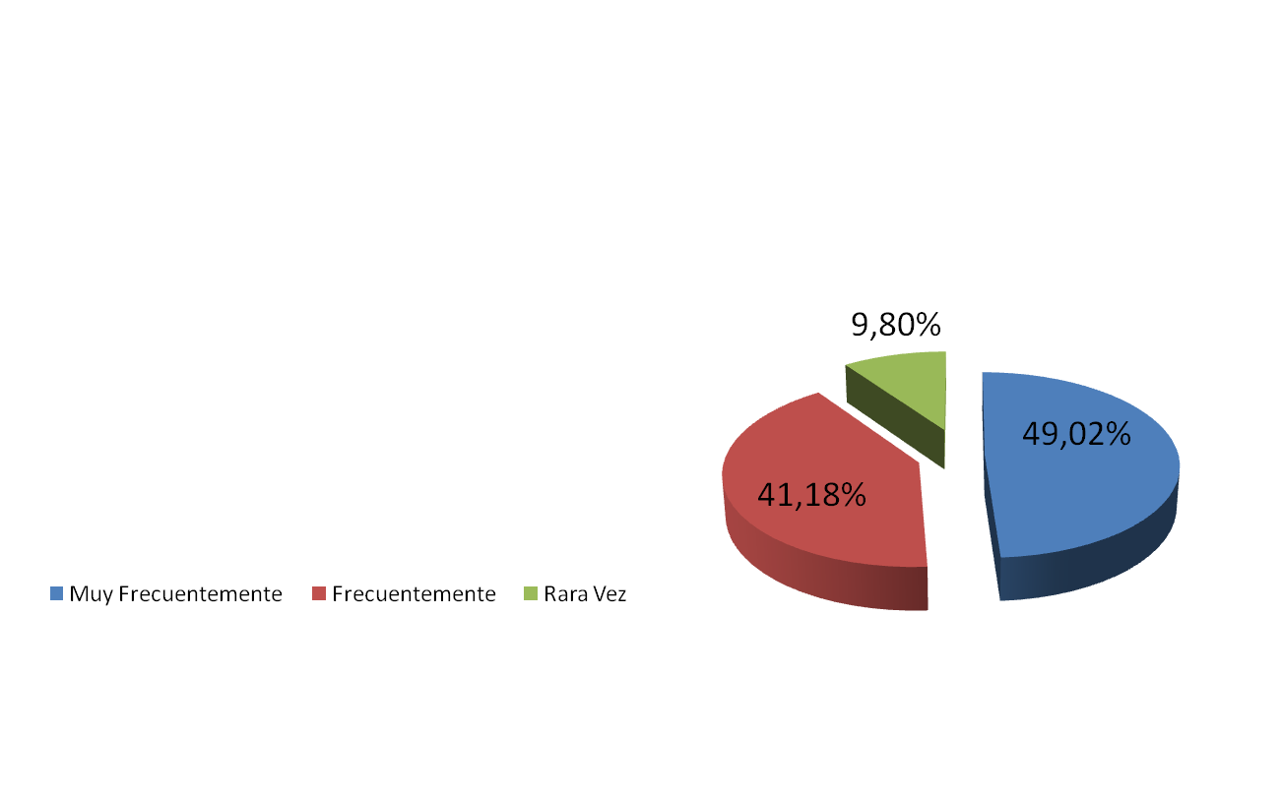
Hospital……..– Departamento de Enfermería.
El 98,07% de los profesionales enfermeros que trabajan en las distintas unidades del hospital presentó, en el momento agudo de la epidemia (Gripe A H1N1) reacciones tales como Cansancio, agotamiento físico y emocional.
El 49,02% las presento Muy Frecuentemente
El 41,18% las presento Frecuentemente
Y tan sólo el 9,80% las presento Rara Vez

Slide 26
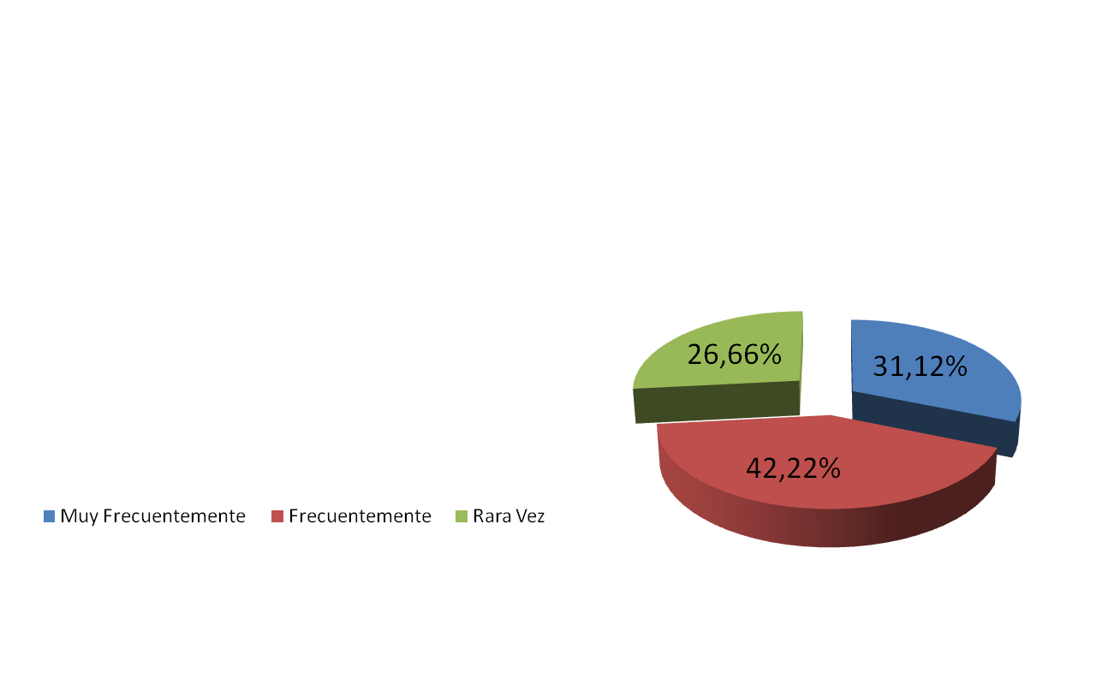
Hospital………– Departamento de Enfermería.
El 86,53% de los profesionales enfermeros que trabajan en las distintas unidades del hospital presentó, en el momento agudo de la epidemia (Gripe A H1N1) reacciones tales como Nerviosismo, ansiedad.
El 31,12% las presento Muy Frecuentemente
El 42,22% las presento Frecuentemente
Y el 26,66% las presento Rara Vez

Slide 27
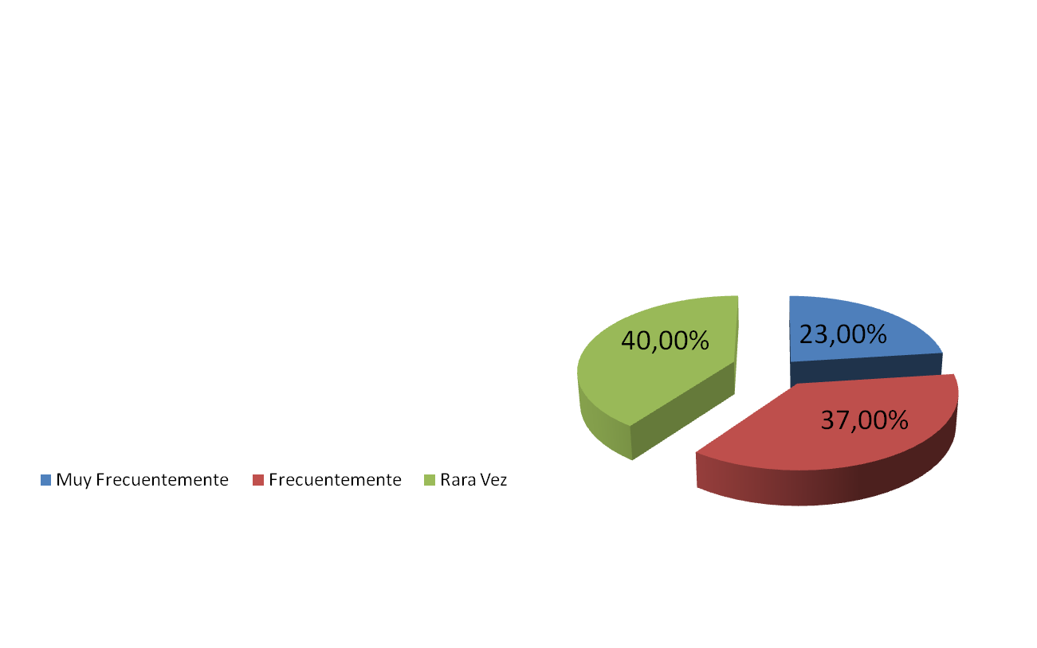
Hospital de Niños……..– Departamento de Enfermería.
El 86,53% de los profesionales enfermeros que trabajan en las distintas unidades del hospital presentó, en el momento agudo de la epidemia (Gripe A H1N1) reacciones tales como Irritabilidad, cambios bruscos del humor.
El 23,00% las presento Muy Frecuentemente
El 37,00% las presento Frecuentemente
El 40,00% las presento Rara Vez

Slide 28
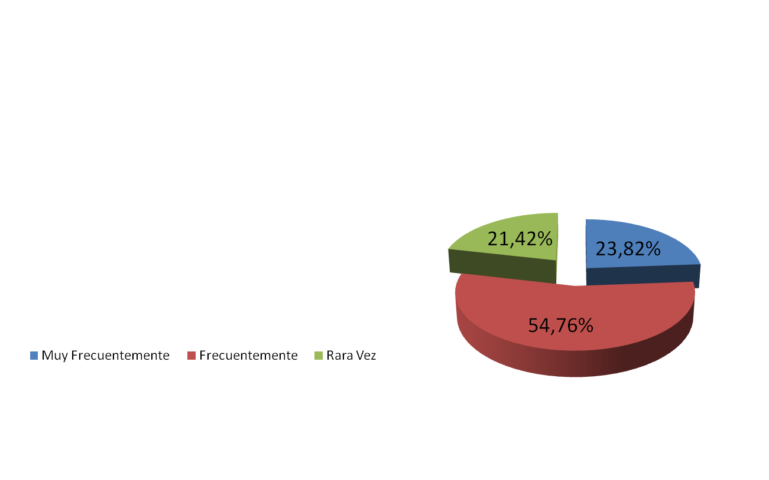
Hospital …. – Departamento de Enfermería.
El 80,76% de los profesionales enfermeros que trabajan en las distintas unidades del hospital presentó, en el momento agudo de la epidemia (Gripe A H1N1) reacciones tales como Sentimientos de enojo, ira, frustración.
El 23,82% las presento Muy Frecuentemente
El 54,76% las presento Frecuentemente
El 21,42% las presento Rara Vez

Slide 29
PROTECCIÓN DE LA SALUD MENTAL DURANTE EPIDEMIA DE INFLUENZA A H1N1 (2009) UNA EXPERIENCIA ARGENTINA
  FASES EPIDÉMICA
  Acciones de S.M.: LECCIONES APRENDIDAS
Necesidad de profundizar el conocimiento y la búsqueda de estrategias de protección de la Salud Mental para cada fase de una pandemia
En todos los niveles, es imprescindible considerar que la comunicación es un insumo estratégico-operativo clave en el manejo de una pandemia. La comunicación eficaz a partir de una estrategia de comunicación social, intra y extra institucional es uno de los ejes principales de la protección de la salud mental y por consecuencia del control de la situación
La presencia de un equipo “externo” o de salud mental de las instituciones, por los efectos relevados en el corto plazo, resultó inédita y auspiciosa para visibilizar y destrabar problemas inherentes al trabajo en la pandemia, articulados con otros pre-existentes.

Slide 30
Pautas para el cuidado de la salud mental
al regreso de una intervención
Las técnicas de relajación, el manejo de la respiración profunda y la meditación ayudan en el proceso de recuperación y de retorno a la actividad rutinaria o la vida habitual.
Involucrar a la familia contribuye a prevenir los conflictos. La familia debe saber cuáles son las exigencias y las consecuencias sobre la salud física y mental del trabajo que realizan
Evitar el consumo de alcohol.

Slide 31
Pautas para el cuidado de la salud mental
al regreso de una intervención
Buscar contacto con la naturaleza y actividades placenteras.
Escribir relatos de los acontecimientos ayuda a algunas personas a revalorar lo sucedido y darle un sentido a las labores que realizaron, y se convierte en una oportunidad para que expresen sus sentimientos al respecto.

Slide 32
Técnicas para controlar los efectos fisiológicos del Estrés, a fin de disminuir la sintomatología y la ansiedad desencadenada:
Las Técnicas de Relajación
Las Técnicas de Respiración
Las Técnicas de Meditación

Slide 33
Actividad física
Practicar como medida preventiva contra el estrés, el ejercicio físico con regularidad (por ejemplo tres veces por semana) aporta efectos beneficiosos.
Después de una intervención, no es recomendable dormir de inmediato, hacer un poco de ejercicio físico antes.
La actividad física metaboliza los subproductos de la reacción de estrés, los cuales, de otro modo, podrían ser nocivos.

Slide 34
Cuándo buscar ayuda profesional de Salud Mental
Cuando el malestar o estrés continuo no le permite realizar las tareas habituales
Cuando se detecte el uso de drogas o alcohol u otras conductas de riesgo
Cuando no puede dormir y no encuentra la manera de dejar de pensar en lo ocurrido
Cuando ha perdido la capacidad de disfrutar
Cuando a pesar de estar en un lugar seguro:
    tiene reacciones severas
    retraimiento social extremo
    o una negación absoluta de lo ocurrido

Slide 35
PROTECCIÓN DE LA SALUD MENTAL EN EQUIPOS
DE INTERVENCIÓN EN SITUACIONES CRÍTICAS
Un aspecto central en el tema del autocuidado de quienes trabajan en el campo de las tareas de servicio es el reconocimiento de los efectos de afrontar cotidianamente situaciones que involucran la amenaza a la integridad personal
Es importante buscar alternativas para cuidarnos, sin abandonar la utopía de construir un mundo diferente y manteniendo nuestra empatía con aquellos con los que compartimos nuestra tarea
GUÍA PARA EL AUTOCUIDADO DE QUIENES TRABAJAN
EN EL CAMPO DE LA VIOLENCIA INTRAFAMILIAR -
M. C. Claramunt - Costa Rica 1999
OPS

Slide 36


